Slide 1
titanic
El billete mas caro fue el mas barato

Slide 2
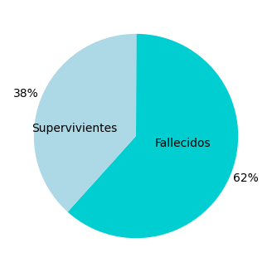
El del titanic fue un accidente con una tasa de mortalidad alta.
62%

Slide 3
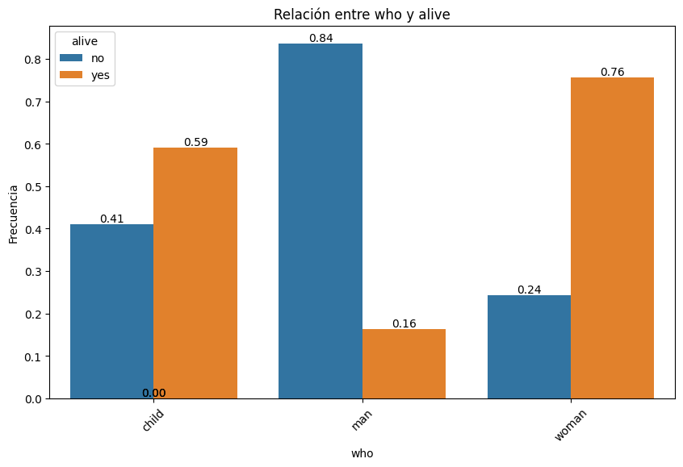
En esa ocasión los datos apoyan que se dio el "Las mujeres y los niños primero"...

Slide 4
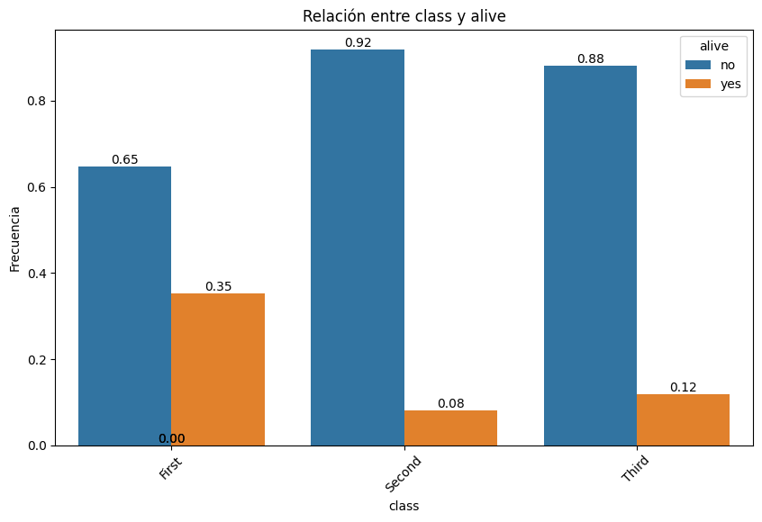
... PERO la clase del billete tuvo una influencia significativa favoreciendo a los pasajeros de primera...

Slide 5
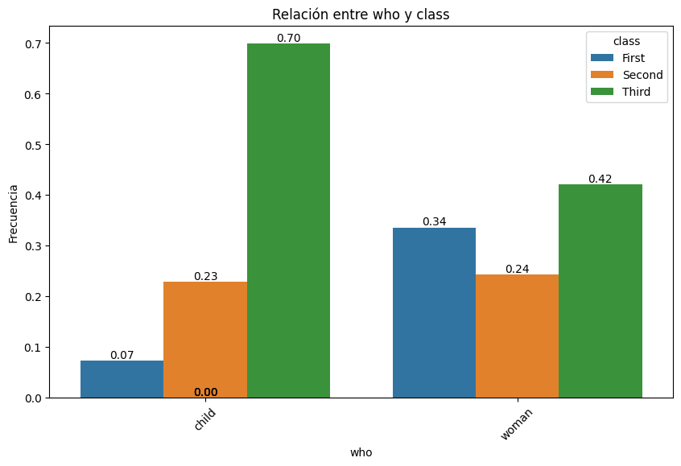
…lo que Explica la diferencias de tasas de supervivencia entre mujeres y niños.

Slide 6
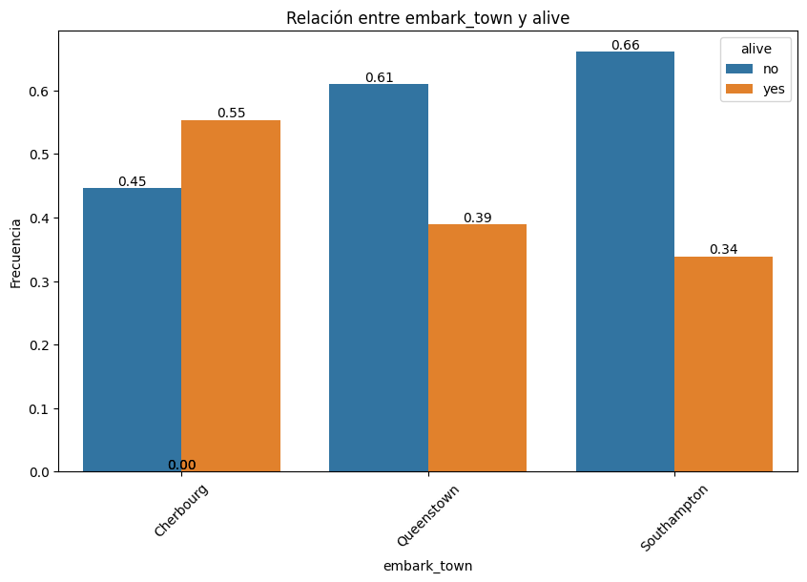
el puerto de embarque influye aparentemente…

Slide 7
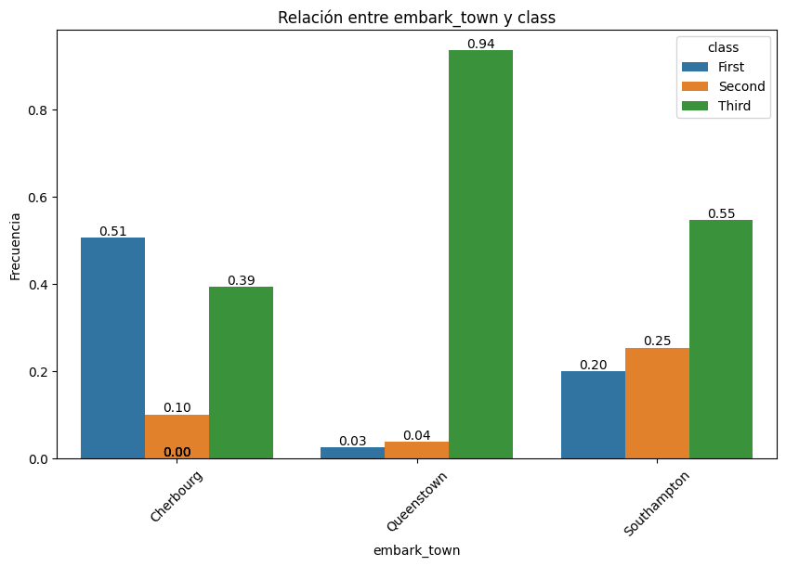
… pero realmente fue el tipo de pasaje en que embarcó cada uno.

